Slide 1
12组淘兴趣项目汇报
2020年9月

Slide 2
淘兴趣-架构
2020年9月

Slide 3
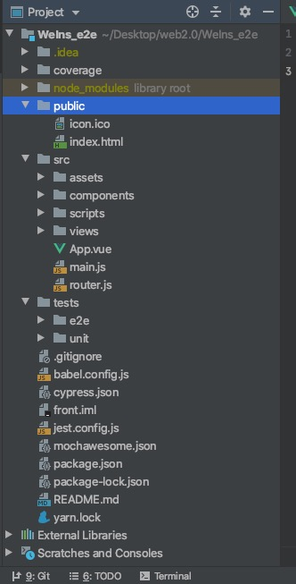
前端架构
前端使用Vue框架，项目目录如下：
目录说明
assets：存放全局样式表和图片目录
components：存放所有组件
view：存放页面文件
scripts：存储脚本文件
e2e：存放端对端测试文件
unit：存放前端单元测试文件

Slide 4
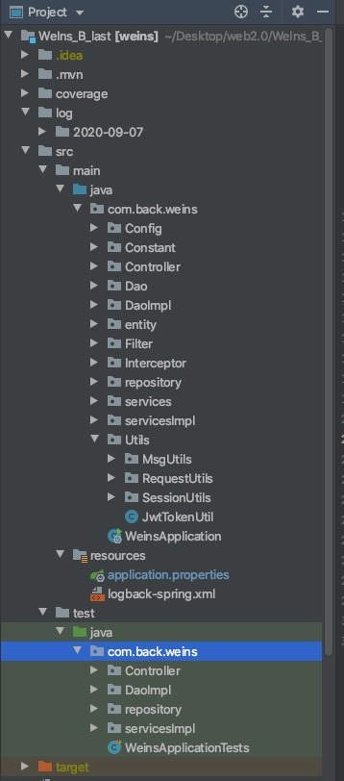
后端架构
后端采用Spring boot框架和MVC分层架构，链接Mysql和MangoDB数据库，项目目录如下
目录说明
entity：存放实体类表
Controller、Service、Dao：存放控制层、服务层和Dao层文件，Dao层负责数据拼装。
Config：存放配置文件
Constant：存放全局变量列表和常数列表
utils：存放工具类和JWT安全文件
Interceptor：存放session文件
Repository:存放repository类，对接数据库
test:存放测试文件

Slide 5
淘兴趣-前端
2020年9月

Slide 6
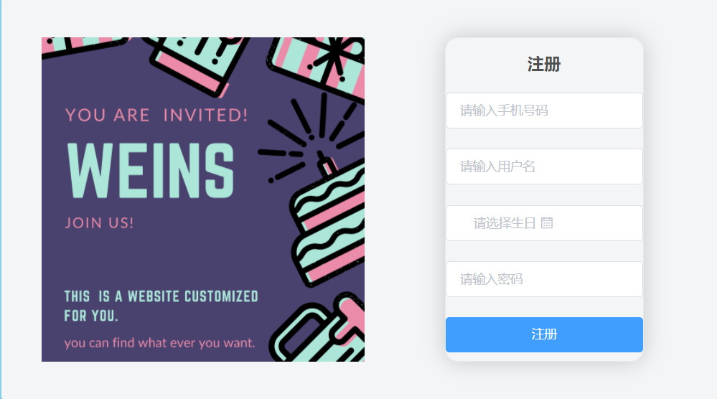
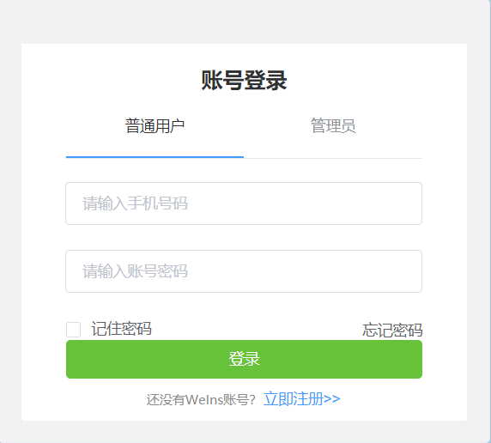
functional requirements
用户
注册登录
用户使用唯一手机号和唯一用户名注册，实时查重。未满十四周岁不能注册。注册完成后选择兴趣标签。注册完成后默认为普通用户。
登陆界面分流，管理员登陆使用专用通道。普通用户不能使用管理员入口登陆。
管理员登陆之后界面有些许差异。
被封禁用户不能登陆。
登录
注册

Slide 7
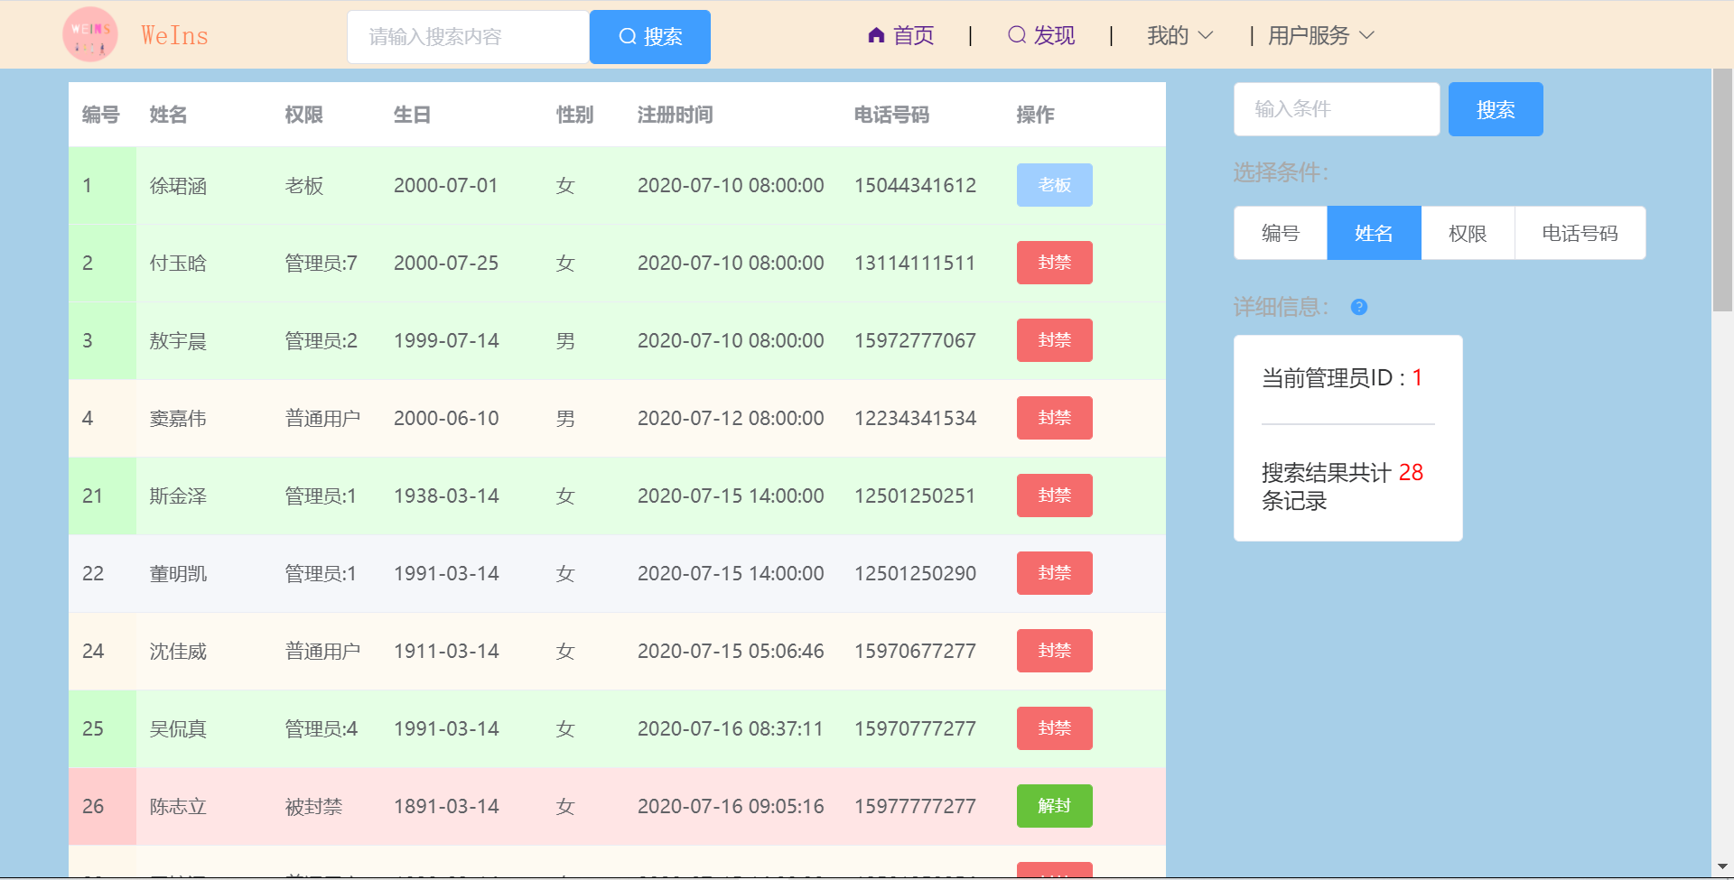
functional requirements
用户
2. 管理员账户特殊权限
可以进入用户管理界面，封禁和解封用户或者比自己权限低的用户。
可以在用户管理界面通过昵称、号码等搜索用户，可查看所有用户状态
可以删除他人帖子
可以删除不良评论
管理员界面

Slide 8
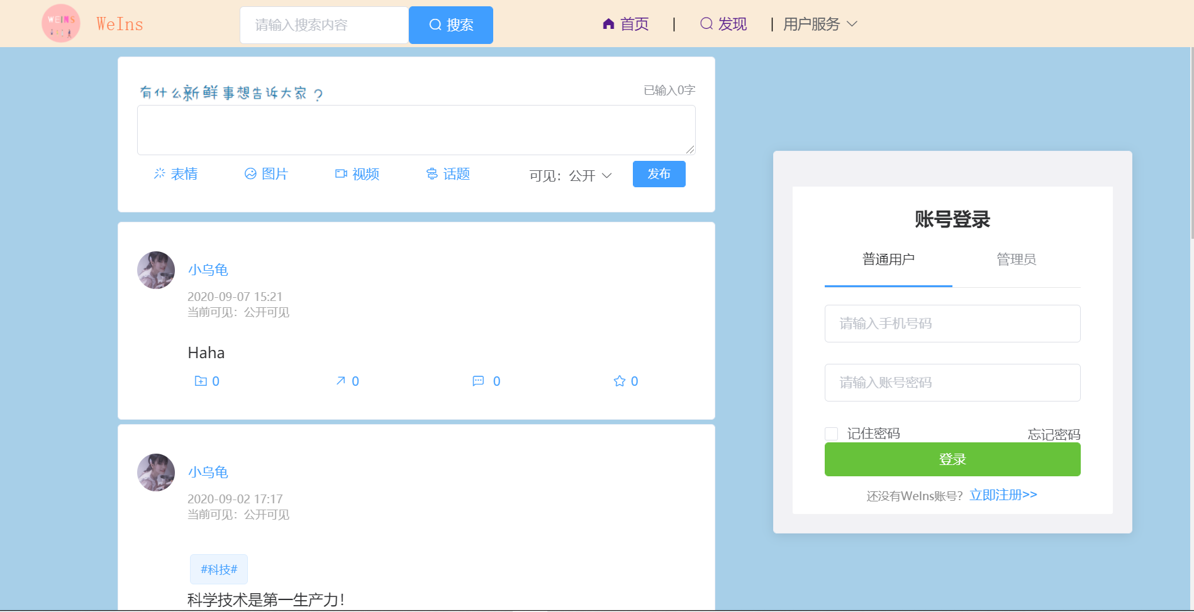
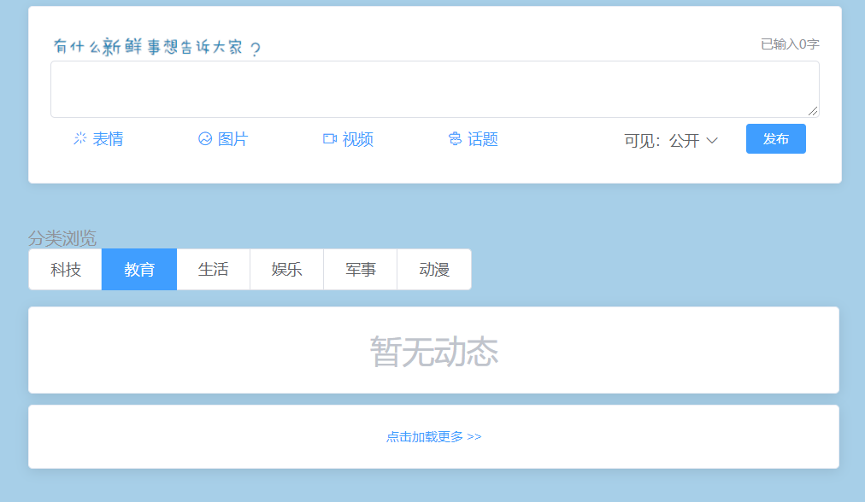
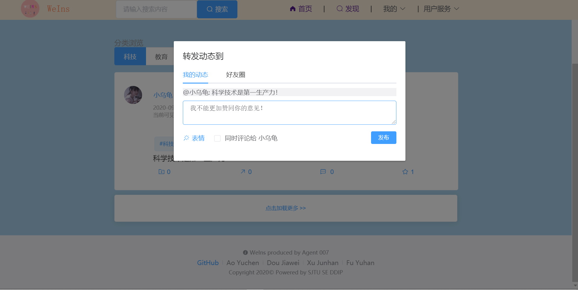
functional requirements
用户
3. 用户浏览动态
登录之后有推荐动态，可以通过基础标签分类查看所有帖子。
支持按照标签搜索动态、用户。
可以在浏览界面转发博客、评论、点赞。
推荐动态
转发动态
分类浏览

Slide 9
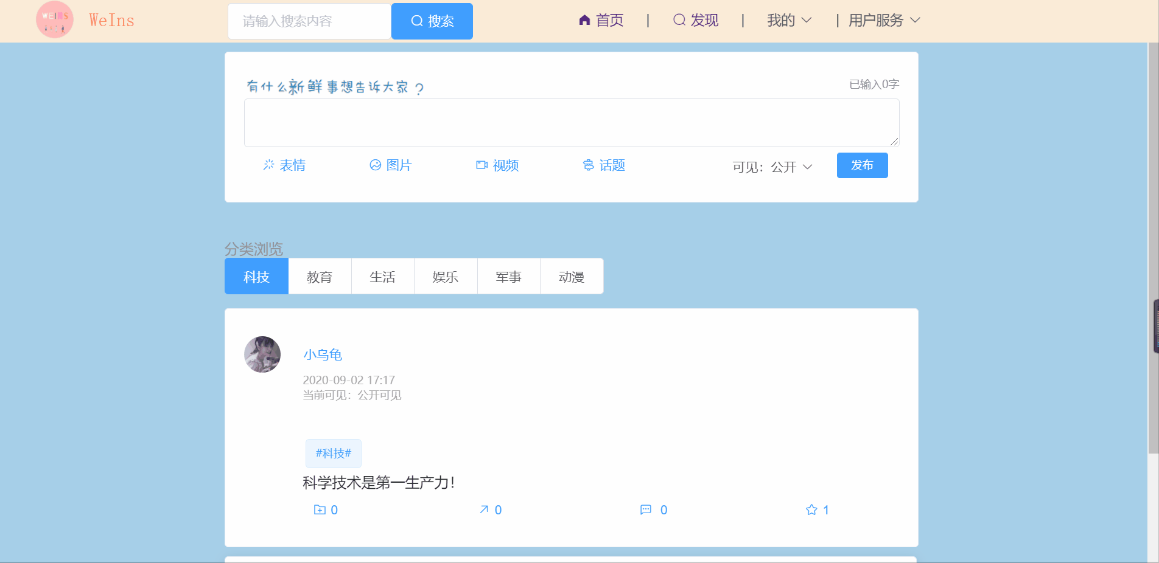
functional requirements
用户
用户互动
支持模糊/精确搜索其他用户。
支持关注/取消关注其他用户。
通过点击头像进入其他用户的主页，可查看他人博客数、关注数等等信息。

Slide 10
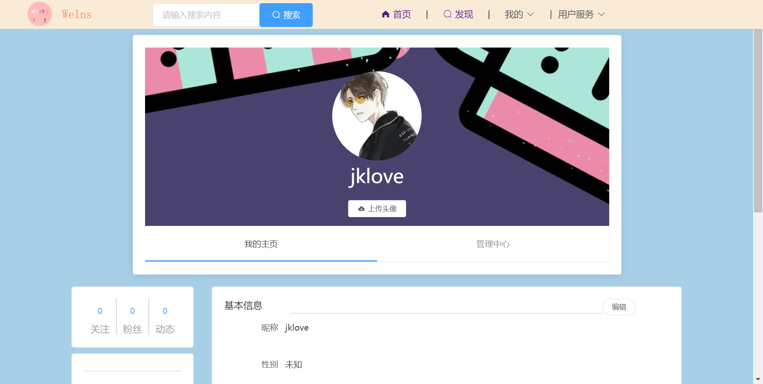
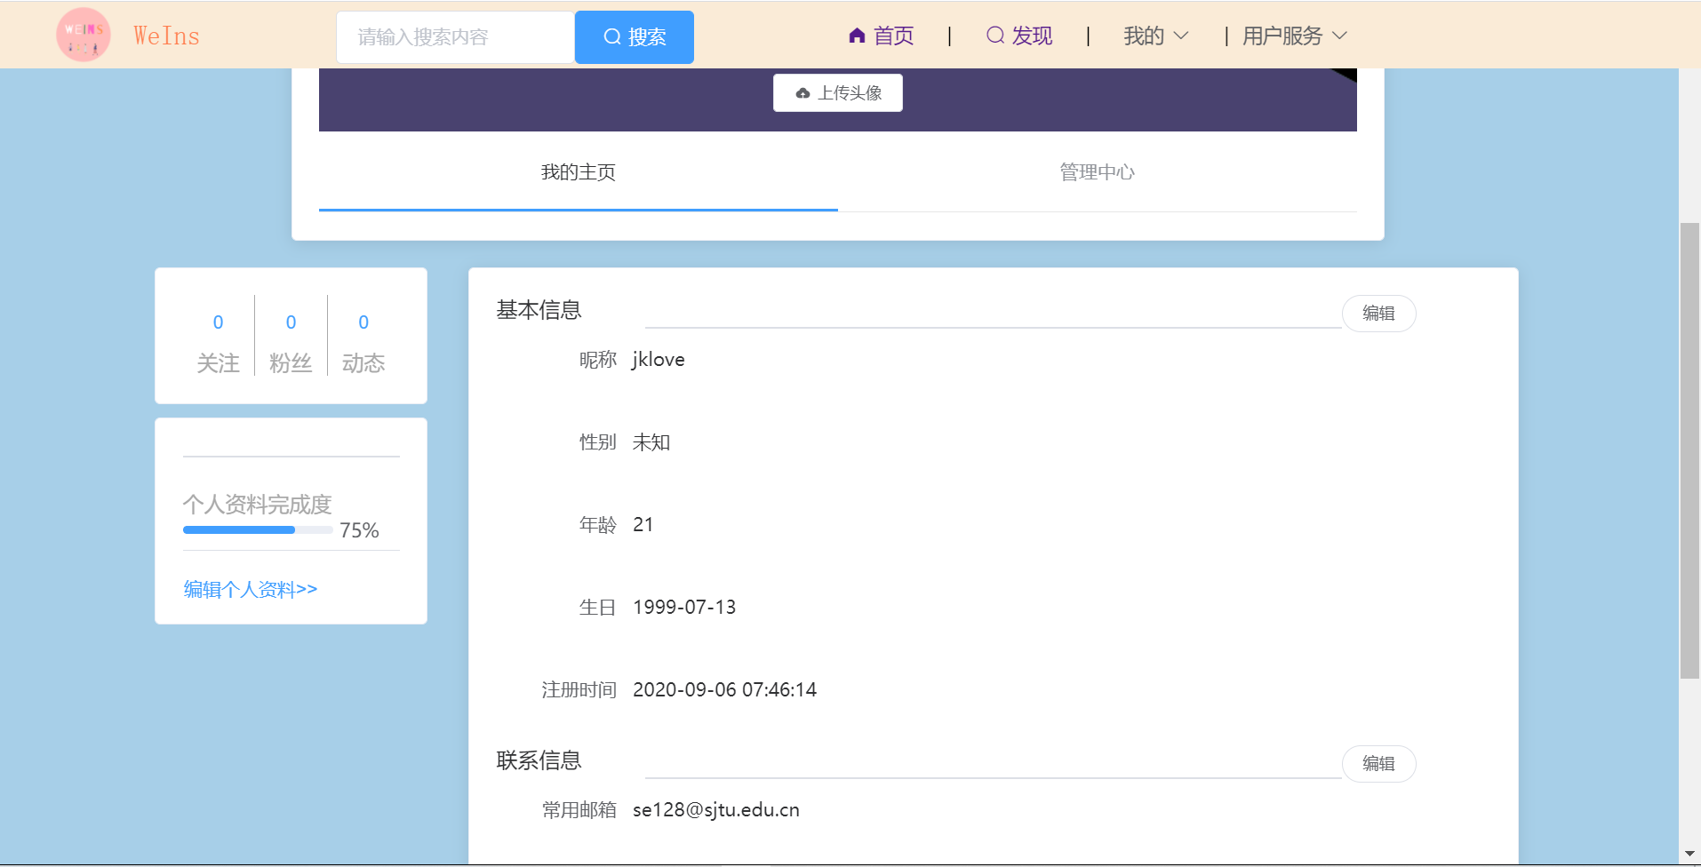
functional requirements
用户
个人空间
用户可以进入个人信息面板，查看自己所有博客、关注者、粉丝等等。
用户可以修改个人信息，如性别昵称等，会查重。
用户可以改变自己的头像，上传新头像。
个人主页

Slide 11
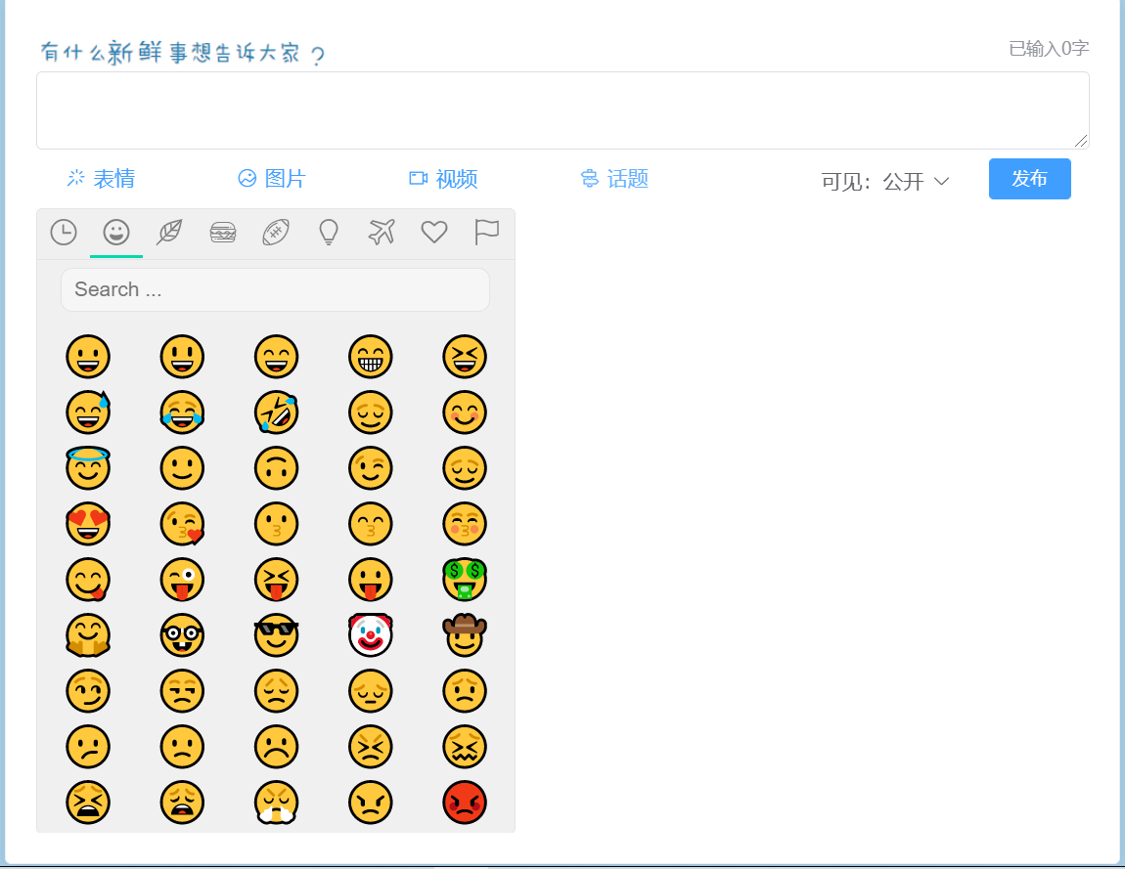
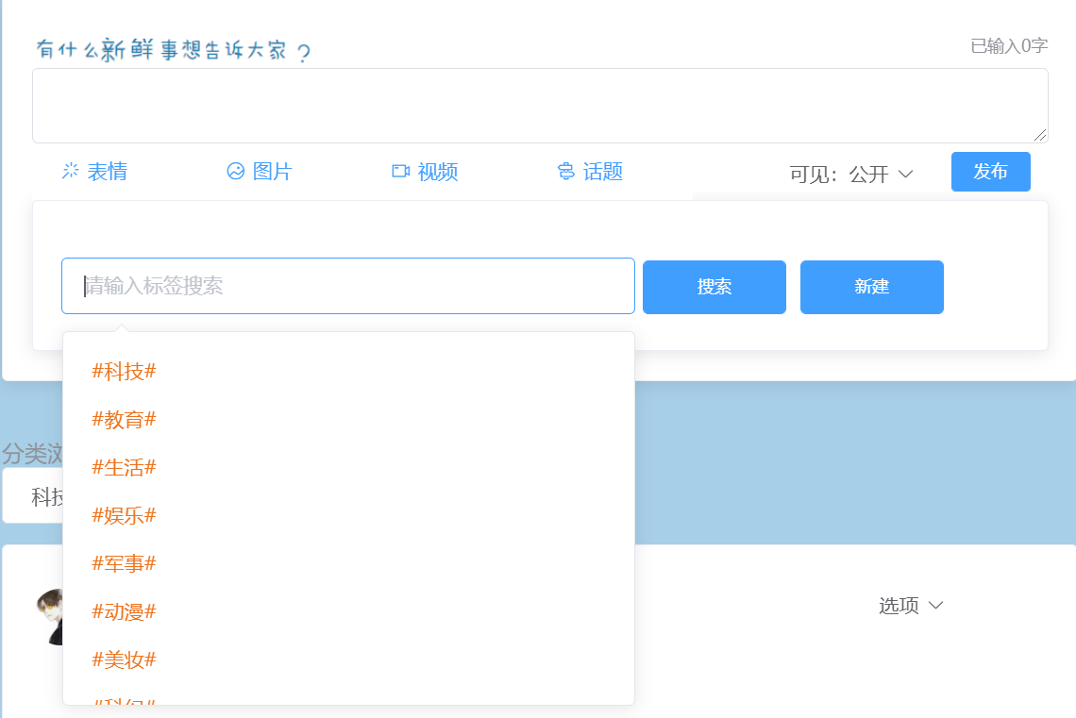
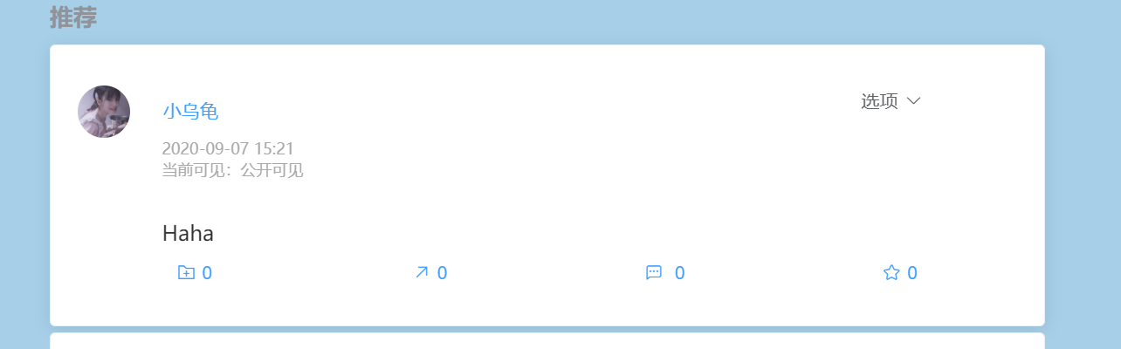
functional requirements
动态
发布动态
支持附带图片，最多六张。可以添加表情、文字。
支持附带标签，用户可以通过标签按钮添加或者搜索标签，最多添加两个。
附加可见范围，如公开、粉丝可见、私密等等
动态呈现
动态卡片显示发布者头像姓名，可击进入主页。
动态卡片显示发布时间、点赞数、评论数，有转发、评论按钮。
动态实现分页加载，通过点击加载更多来加载动态
动态图片可以通过点击来放大查看

Slide 12
non-functional requirements
数据库结构和管理
Mysql数据库
blog表存储博客基本信息，如发布者、评论数、转发数、发布时间等等。
user表存储用户信息如权限、是否封禁、id、号码、密码等。
label表存储标签类容。
labelandblog表存储博客和标签对应信息。
2. MongoDB数据库
blog表存储博客详细信息，如内容、转发者、评论者等等。
user表存储用户详细信息，如头像、粉丝、关注者等等。
可观测平台
日志
根据日期产生日志。

Slide 13
淘兴趣-前端测试
2020年9月

Slide 14
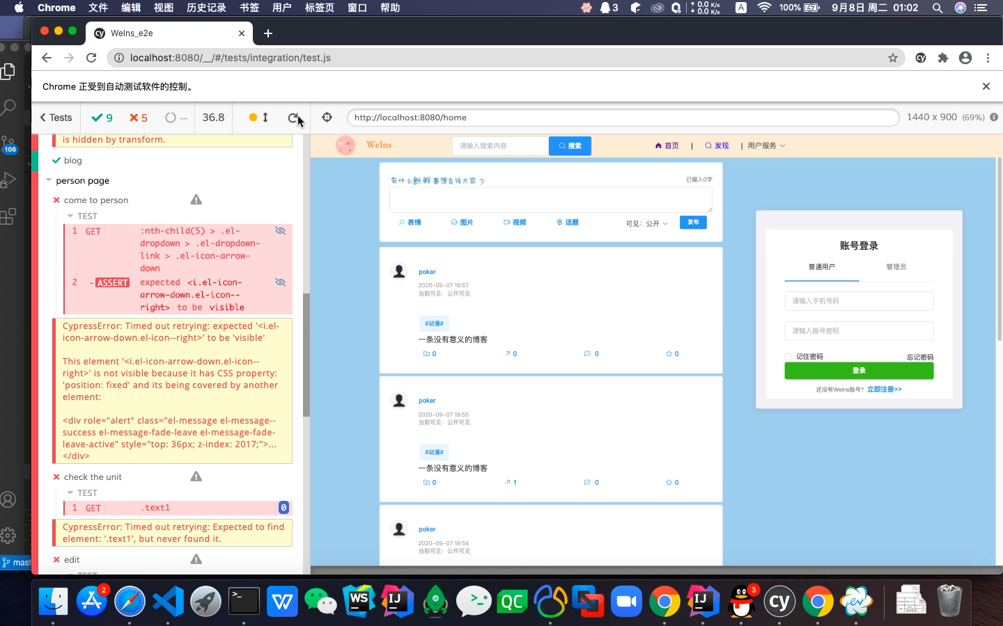
e2e测试

Slide 15
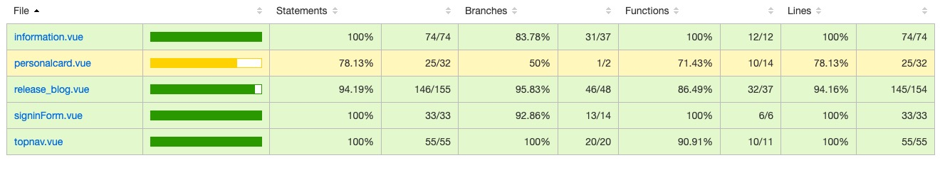
unit测试

Slide 16
淘兴趣-后端
2020年9月

Slide 17
目录 Contents
1
实体类设计
2
主要业务逻辑
3
安全
4
推荐算法

Slide 18
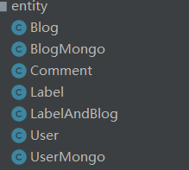
1.实体类的设计
用户和博客使用MySQL和MongoDB结合的方式存储。
用户对博客的评论、回复独立以及标签使用MySQL独立存储。

Slide 19
2.主要业务逻辑
博客分类&用户权限：博客使用type标记为私有、公开、仅粉丝可见，而用户也分为不同权限的管理员、普通用户、禁用的用户，用户之间可以互相关注。
博客返回给前端：根据需求不同，提供公开、根据标签查找、推荐、只看某个人，打包成JSONObject数组，考虑到效率问题，可以分页返回。

Slide 20
2.主要业务逻辑
缓存区：一些大部分用户常调用的接口，如getPublicBlogs，参数往往不易变动，因此为其设置缓冲区可大大减少服务器压力。
点赞&评论&收藏：评论支持在评论区回复其他人，点赞和收藏可以认为用户对此感兴趣，会对用户画像进行改变。

Slide 21
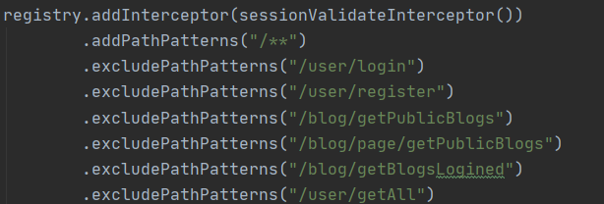
3.安全(使用JWT)
创建：用户登录时根据登陆时间、User信息生成base64字符串
解析：将前端发送的字符串进行解析，检查登陆时间是否过期，后端设置拦截器，如果不能通过解析，将拦截请求
绕过安全的情况：部分接口不需要登录就可以调用，我们在拦截器中将其的限制解除

Slide 22
4.推荐算法
用户肖像：通过用户注册时的选择，以及每次点赞、收藏、转发带有不同标签的博客，为用户对标签的喜爱程度设置分数。
推荐指标：对于已登录的用户，根据三种指标进行推荐：
1. 是否符合用户的兴趣
2. 是否是用户关注的人
3. 博客本身的热度(已获得的点赞、收藏、转发)

Slide 23
淘兴趣-后端测试
2020年9月

Slide 24
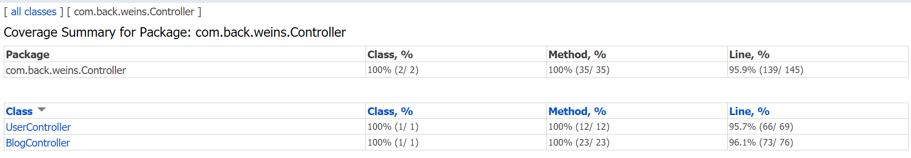
back-unit-test-controller

Slide 25
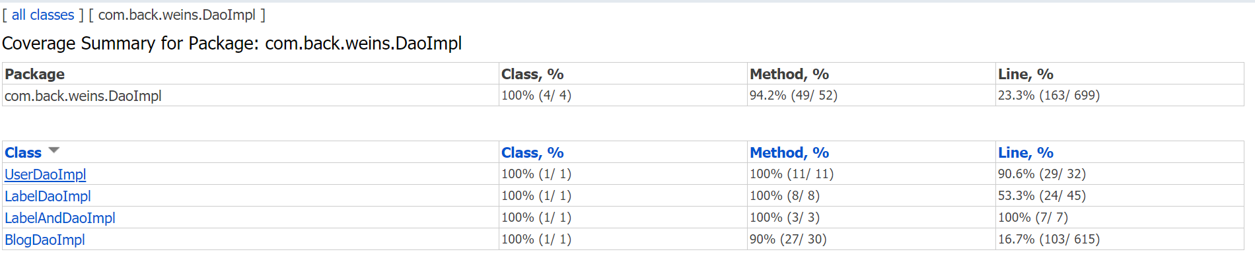
back-unit-test-dao

Slide 26
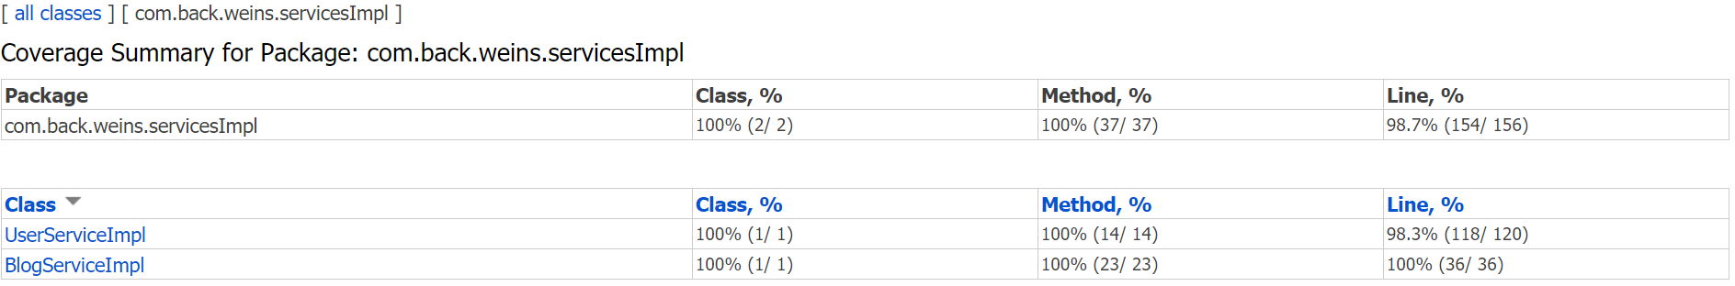
back-unit-test-service

Slide 27
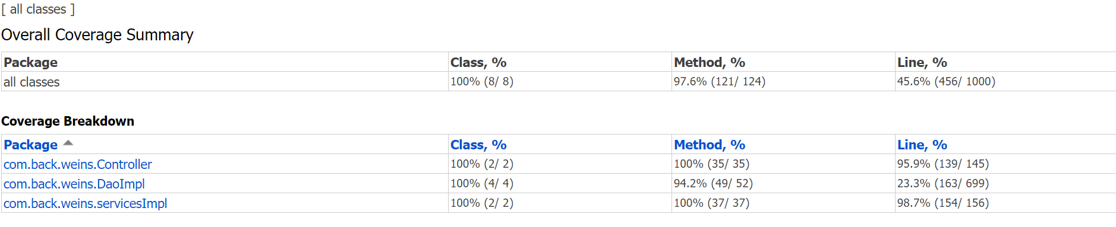
back-unit-test-total

Slide 28
淘兴趣-性能测试
2020年9月

Slide 29
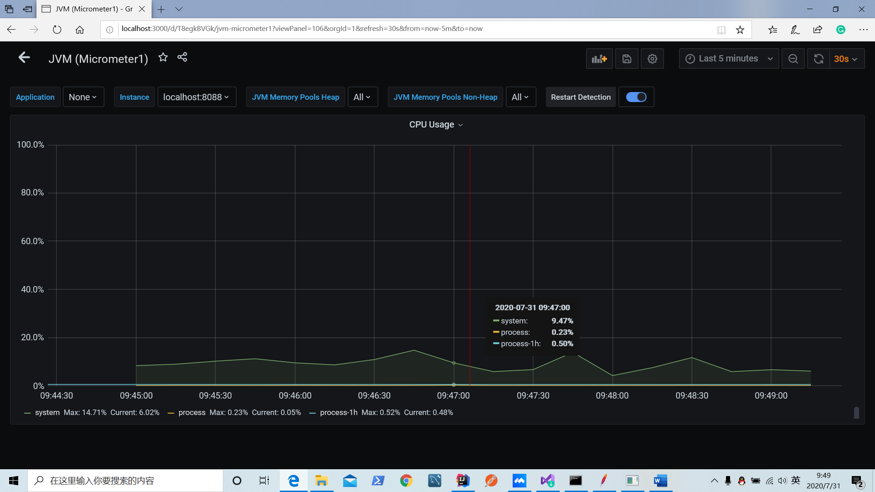
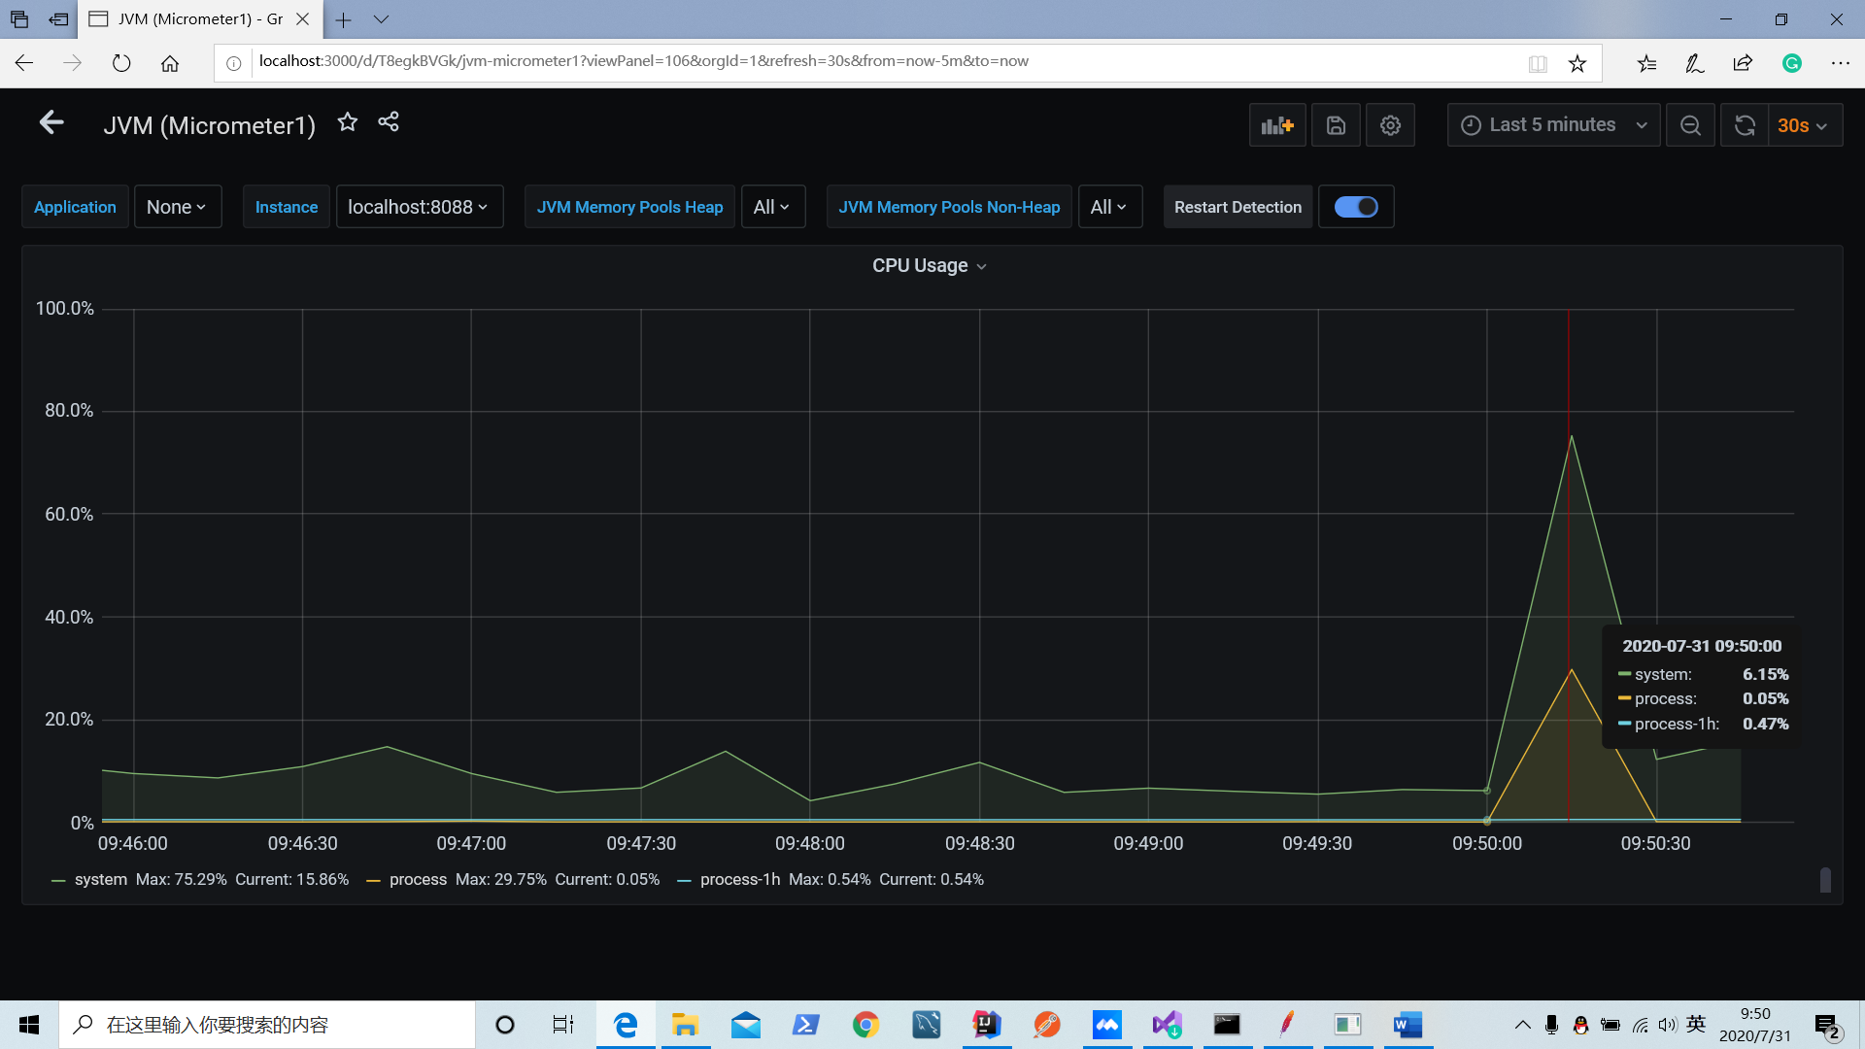
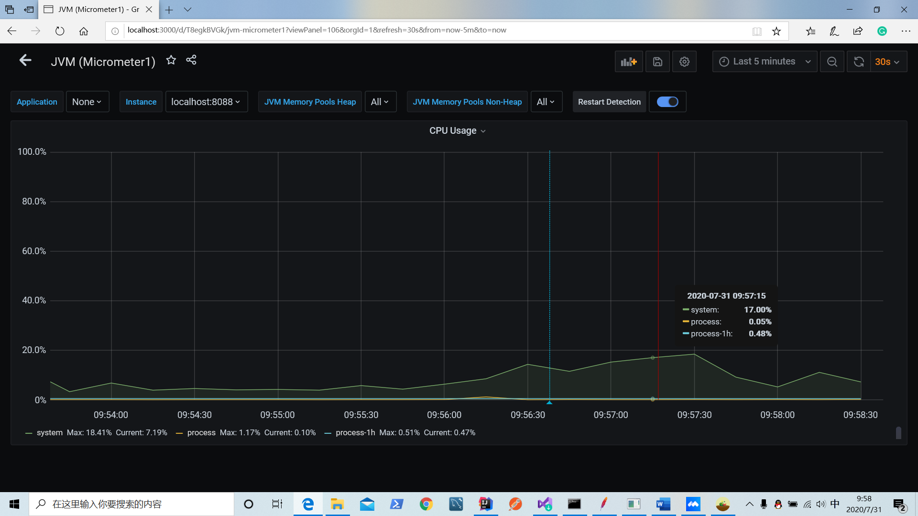
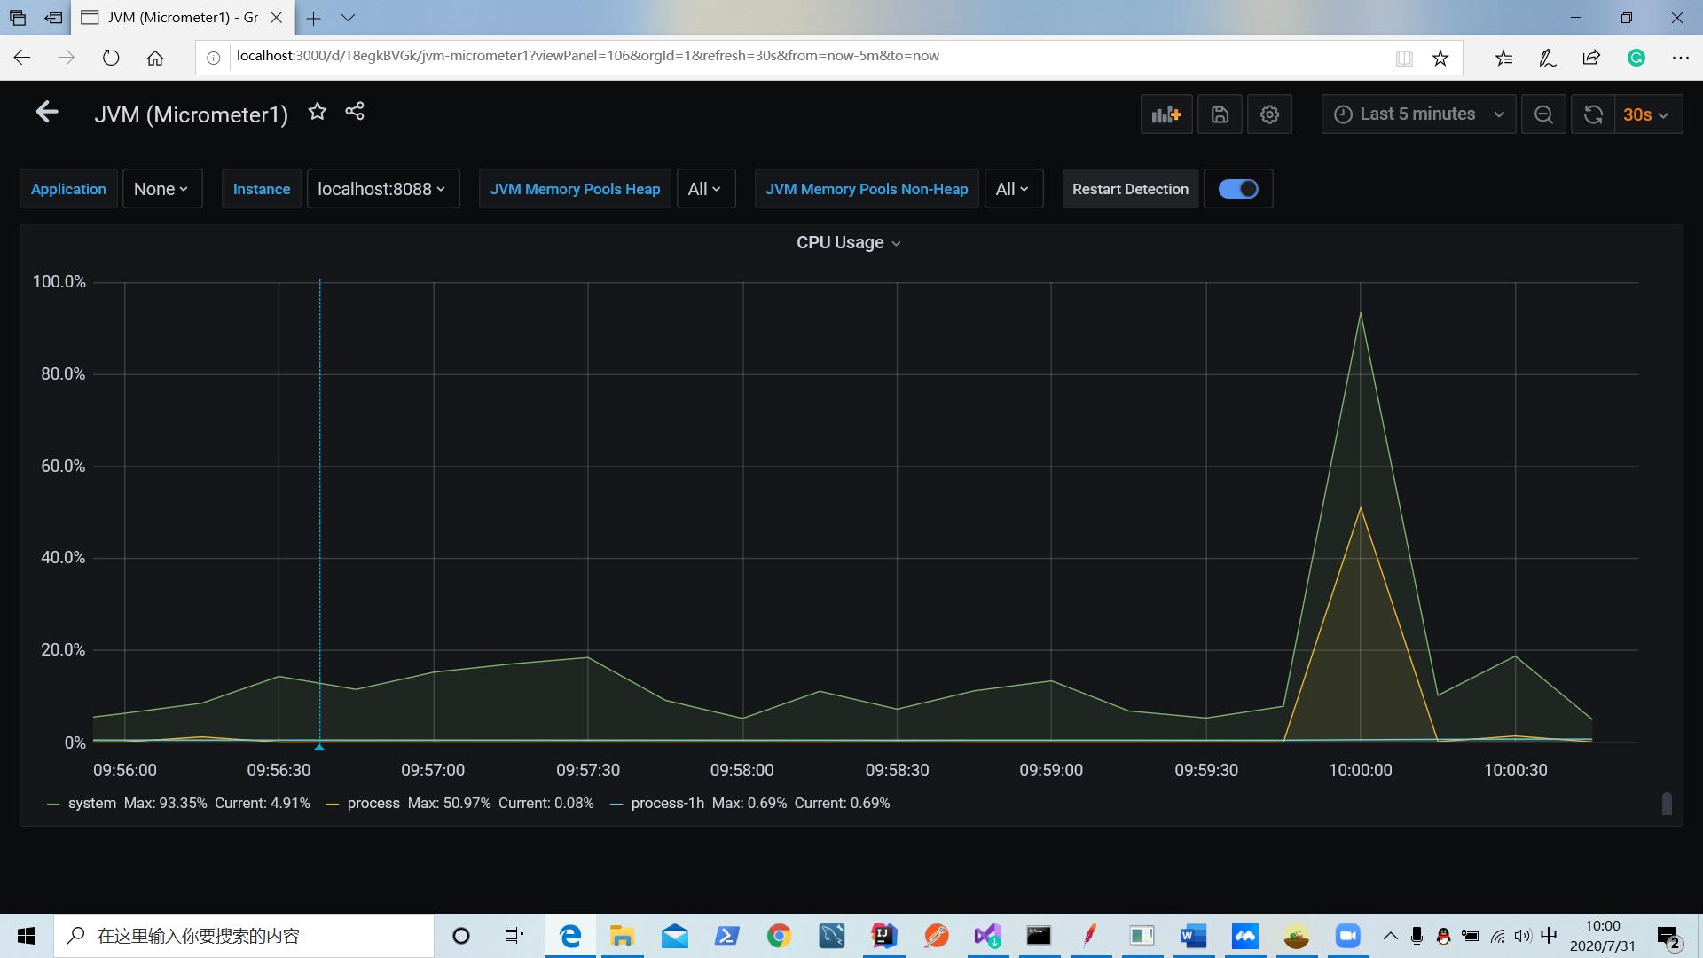
优化前性能：
注册：
登录：
发表博客：
获取博客：

Slide 30
优化方式：
分页返回：每次返回一定数量的博客，当用户点击加载更多之后再继续返回。
缓存：为常用接口设置缓存区，当调用可能改变返回值的接口时，刷新该缓冲区。

Slide 31
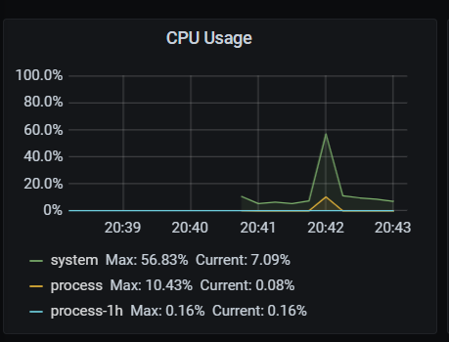
优化后获取博客对比(100用户并发)
优化后，并发访问博客与发表博客，
保证缓存的刷新：
优化前，只有获取博客：

Slide 32
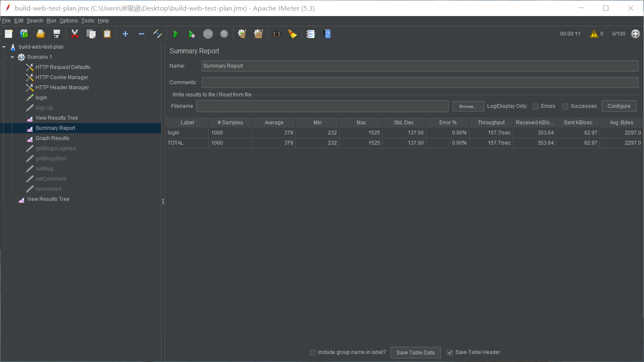
优化后的访问延迟

Slide 33
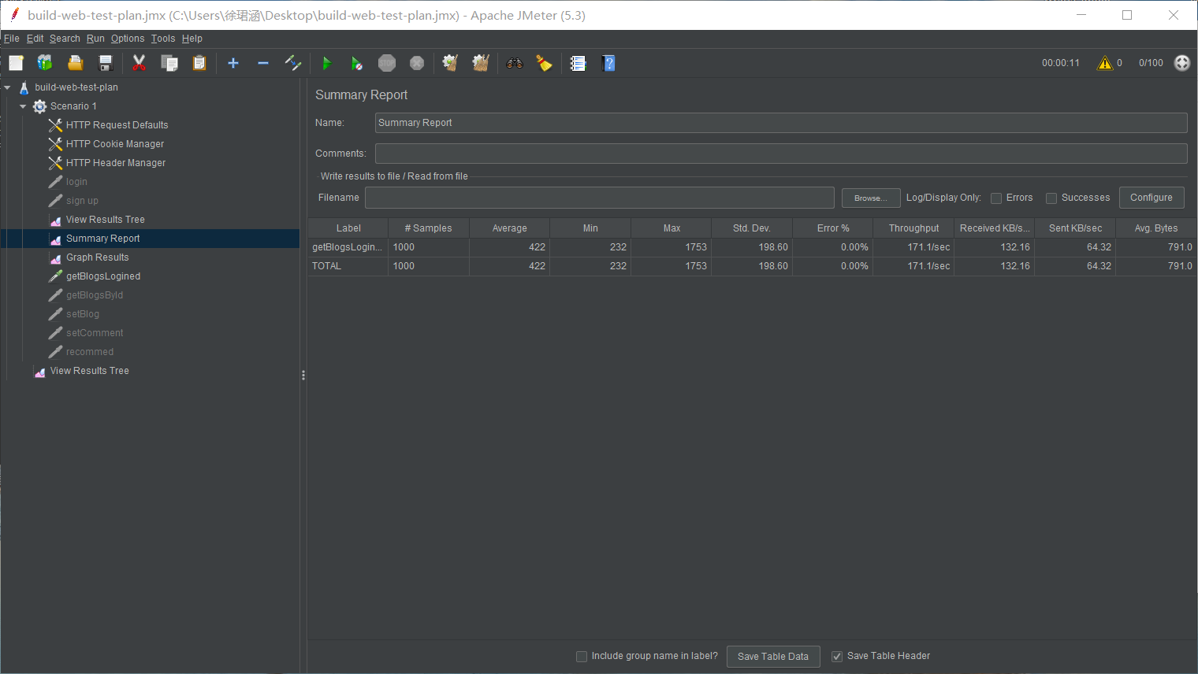
优化后的访问延迟

Slide 34
淘兴趣-服务器&容器
2020年9月

Slide 35
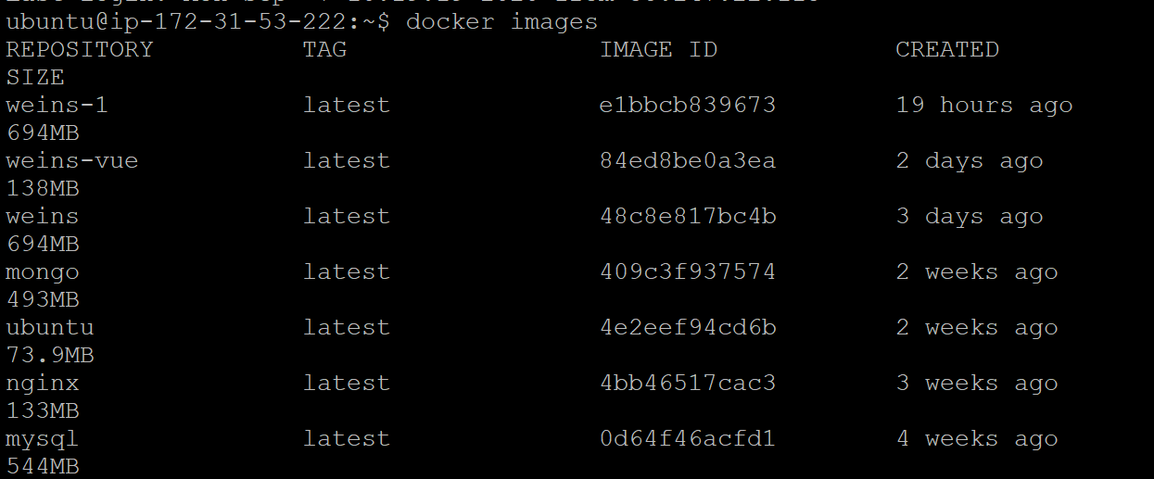
服务器部署
使用亚马逊服务器ec2
使用Docker容器部署
本地镜像：

Slide 36
谢谢！
小组成员：敖宇晨，窦嘉伟，徐珺涵，付玉晗
2020/9/8

